Slide 1
Školní rok 2019 - 2020
Přílohy výroční zprávy
Zpracovala: Mgr. Dita Kabelková
zástupce ředitele školy

Slide 2
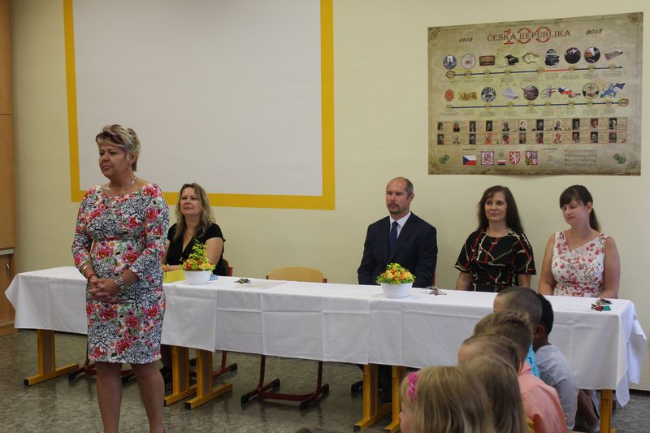
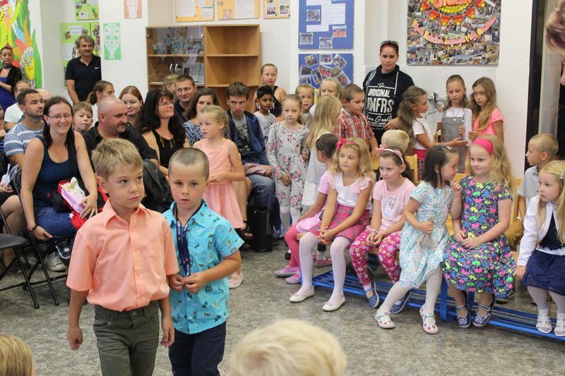
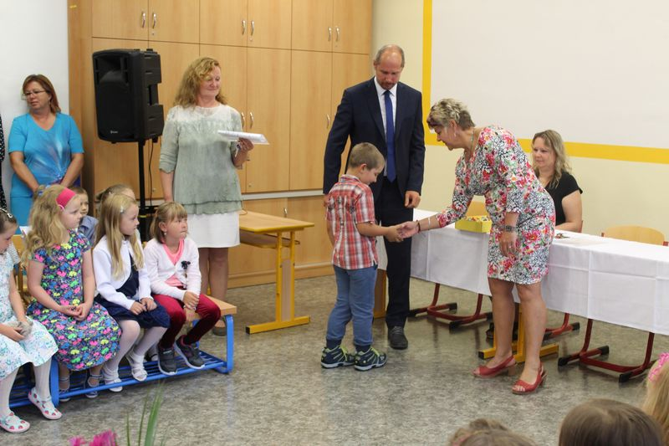
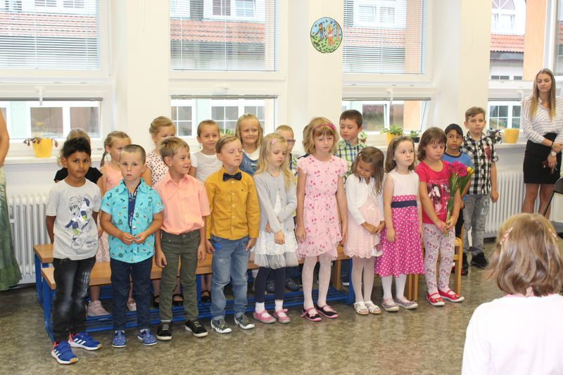
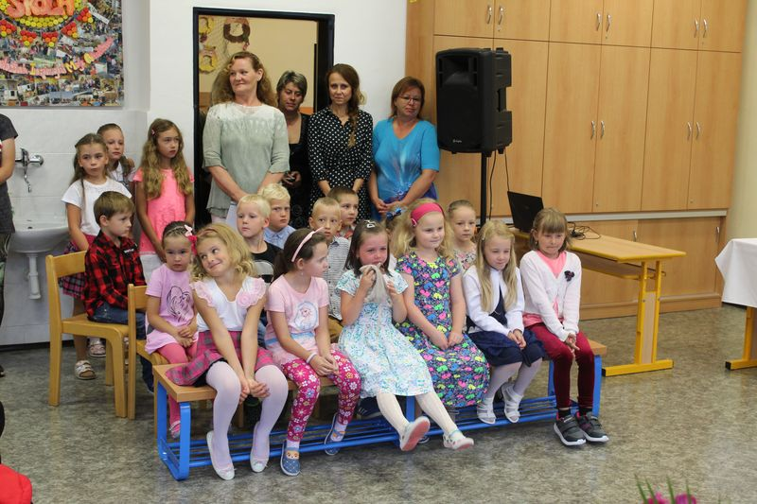
Vítání „prvňáčků“ - 2. 9. 2019

Slide 3
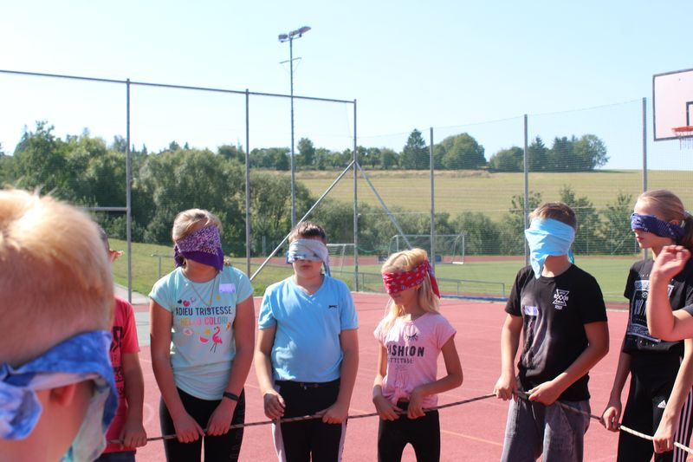
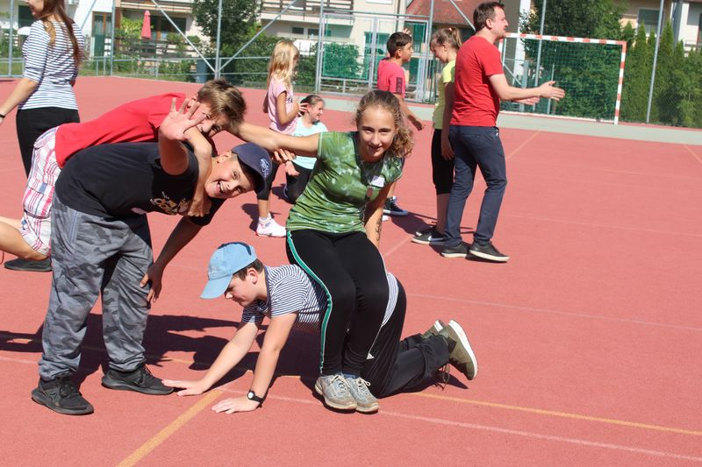
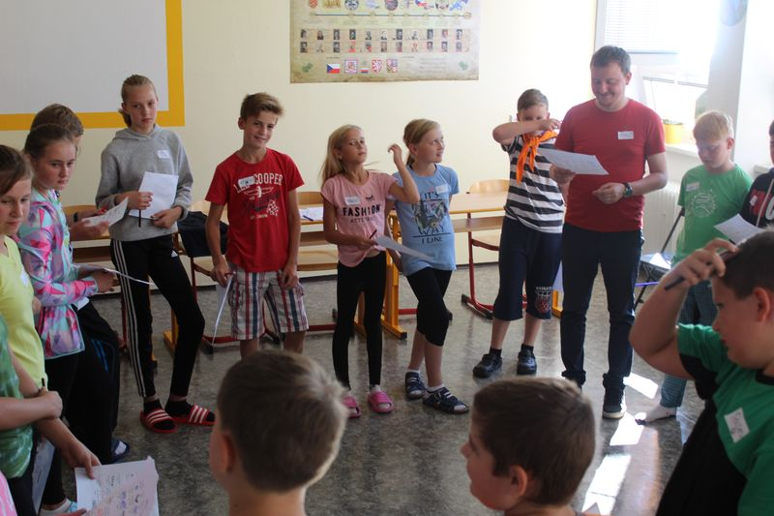
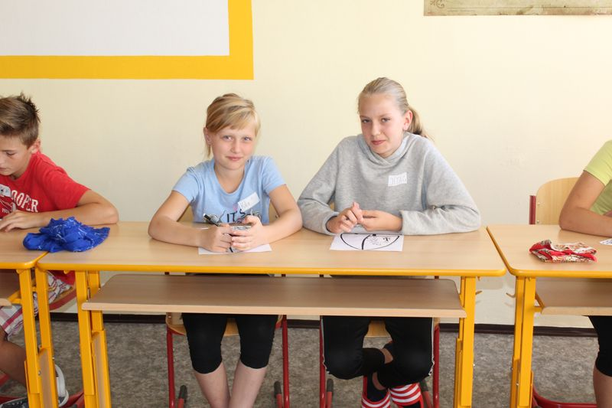
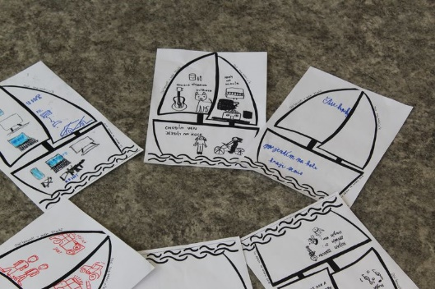
Bloky primární prevence 6.A - 5. a 6. 9. 2019

Slide 4
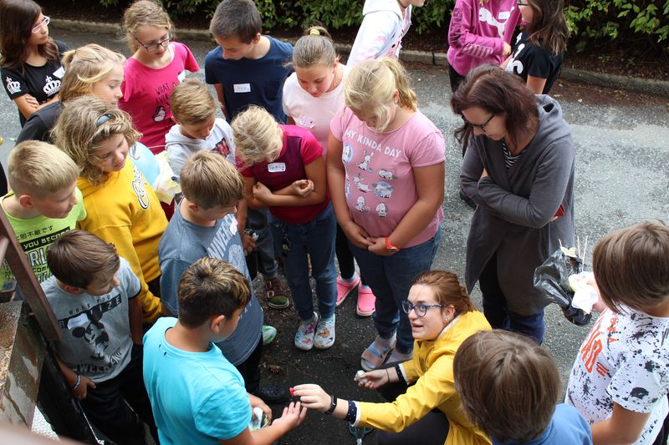
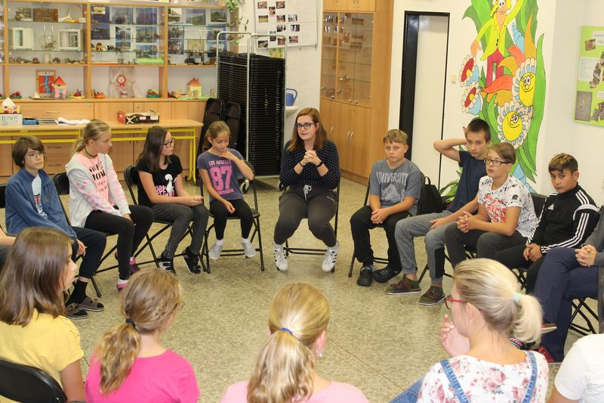
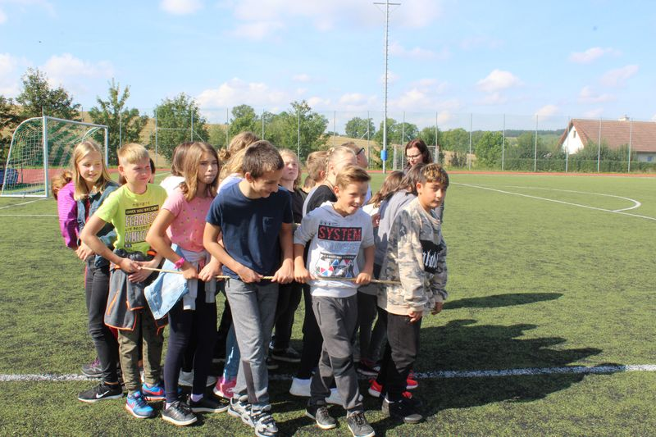
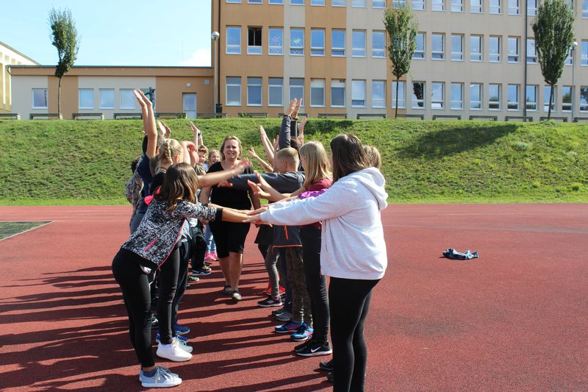
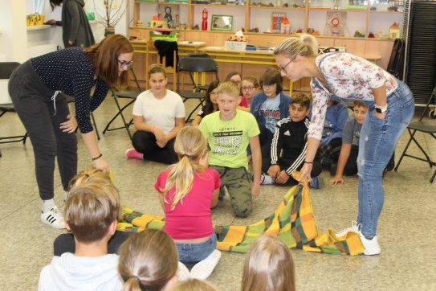
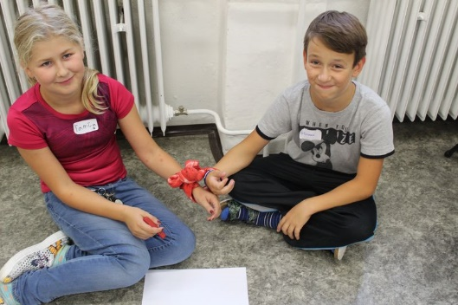
Bloky primární prevence 6.B - 9. a 10. 9. 2019

Slide 5
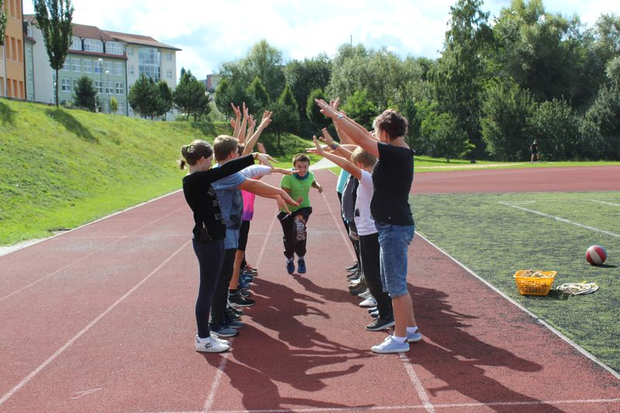
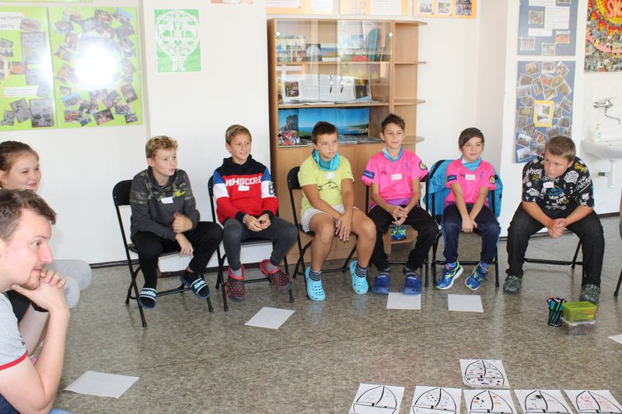
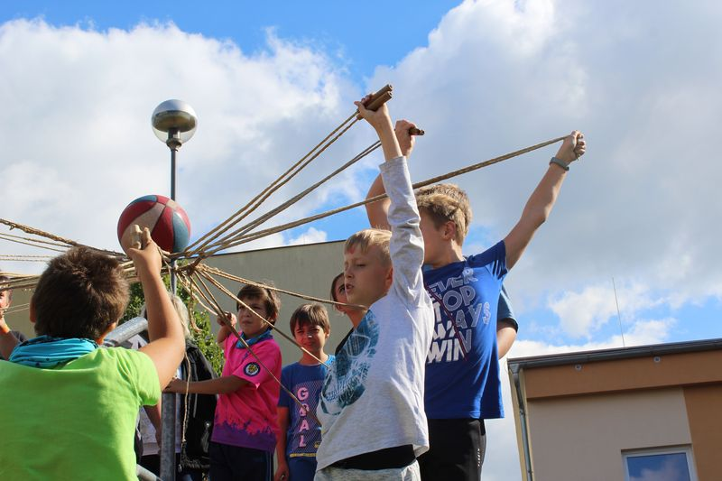
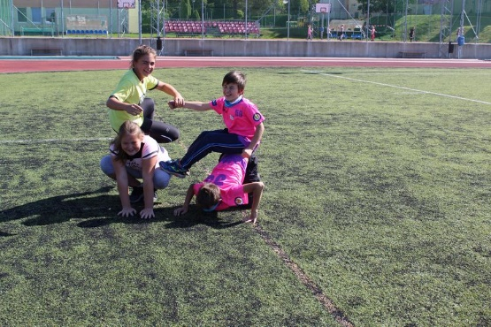
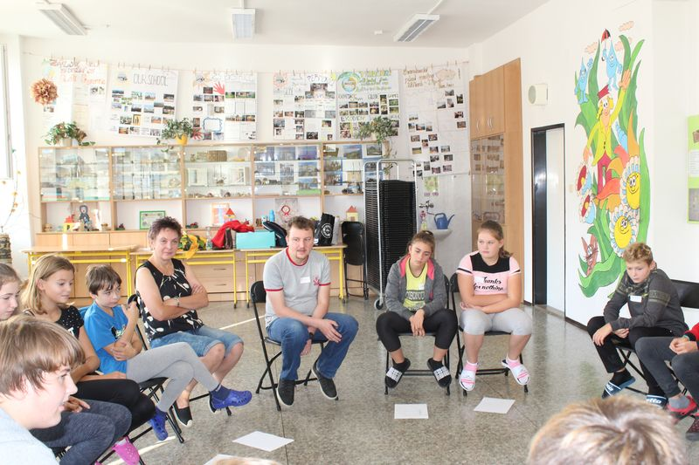
Bloky primární prevence 6.C - 12. a 13. 9. 2019

Slide 6
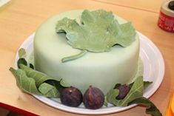
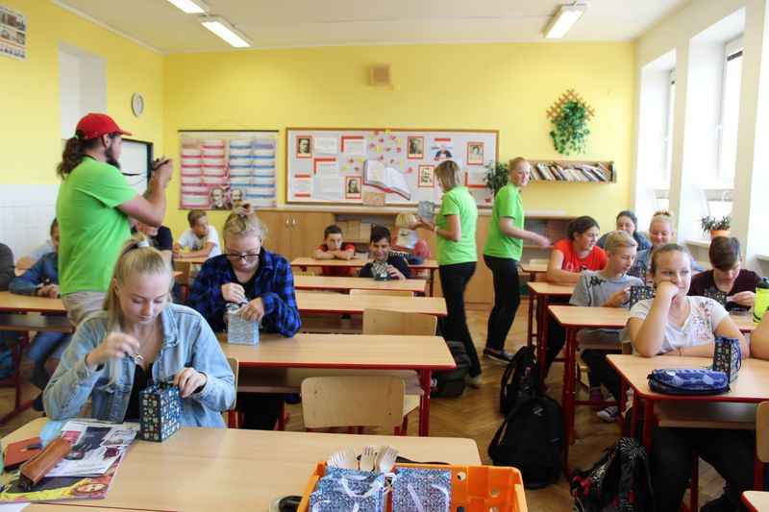
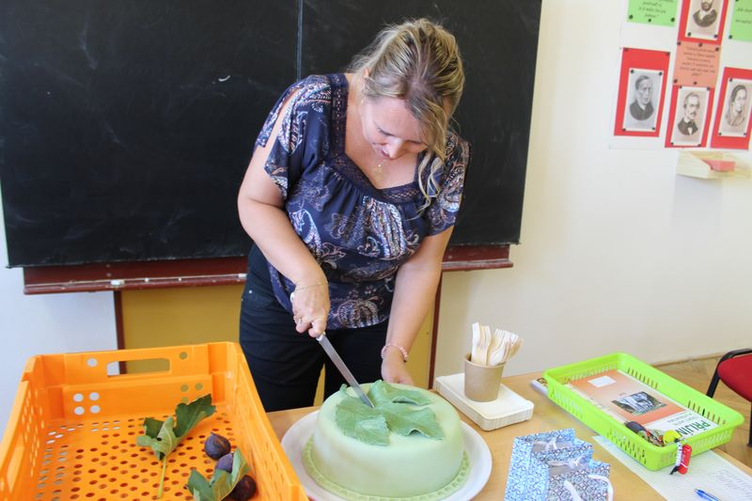
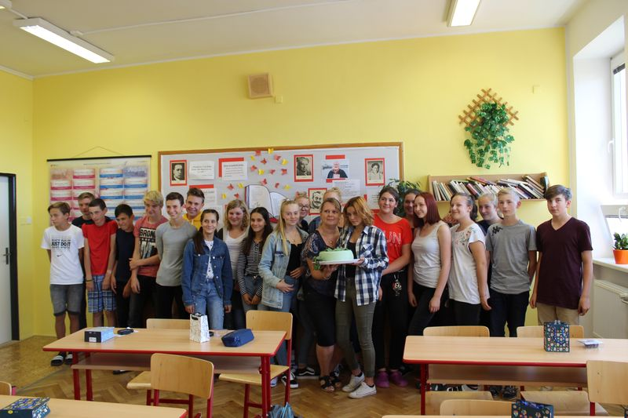
Převzetí výhry žáků 9.A - 12. 9. 2019 výtvarná soutěž EDENU

Slide 7
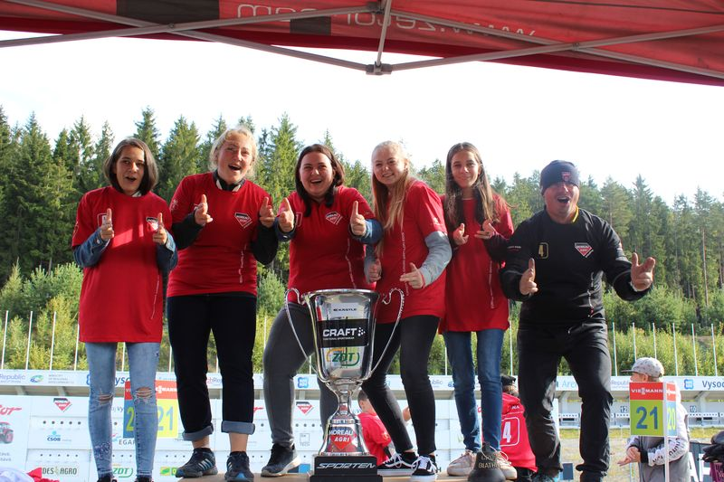
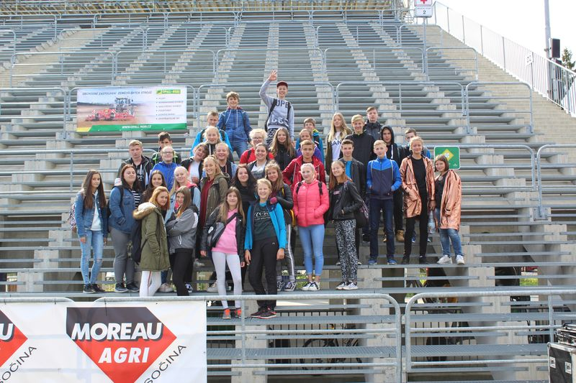
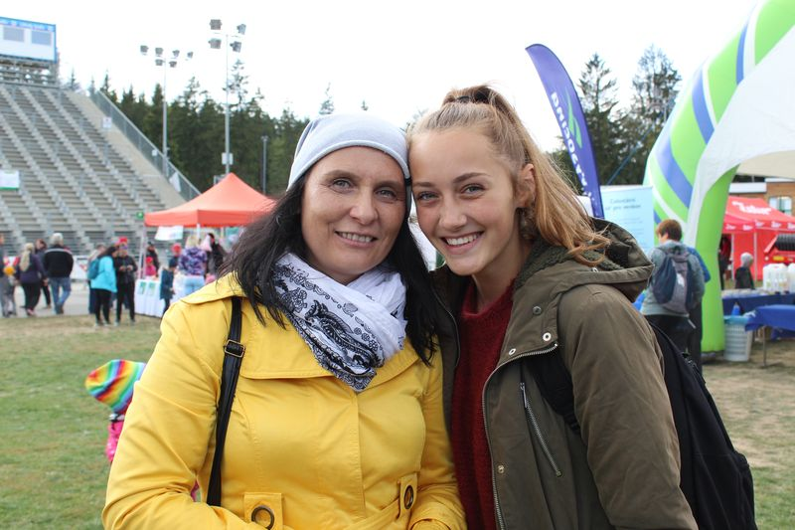
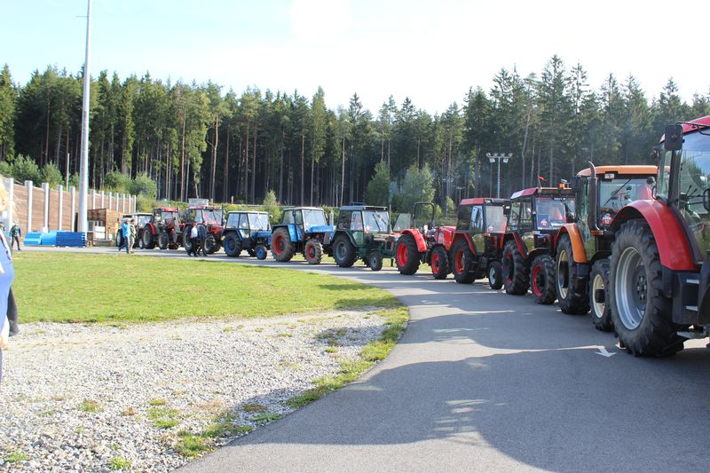
Zetor Show 9. ročníků - 19. 9. 2019

Slide 8
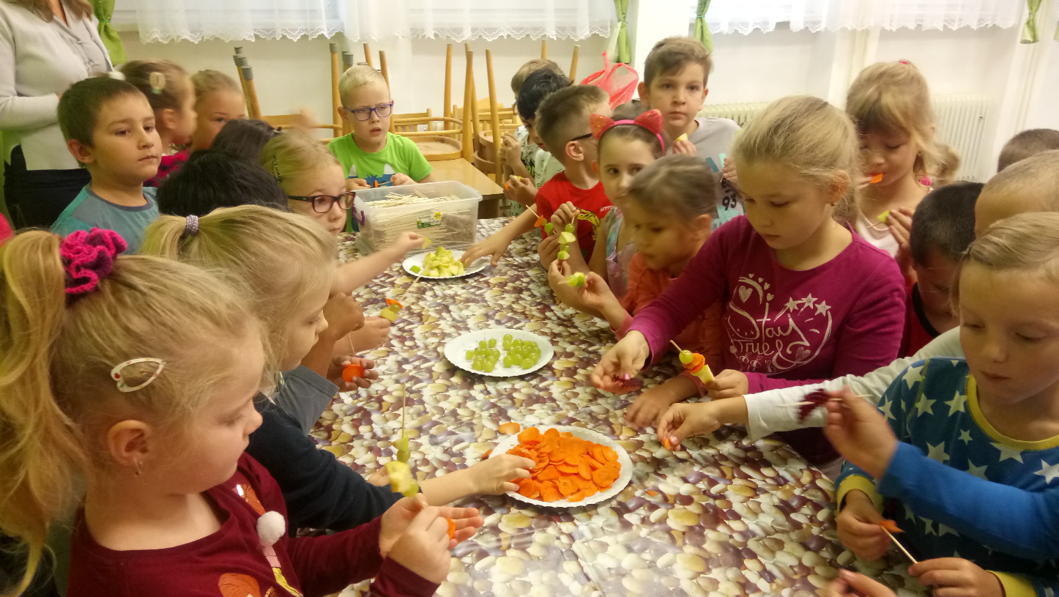
Vitamínový den – 27. 9. 2019

Slide 9
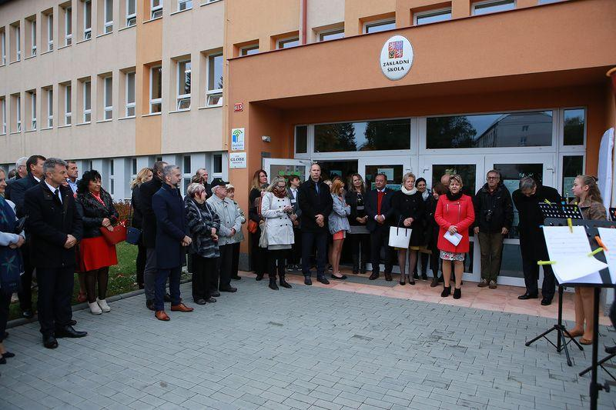
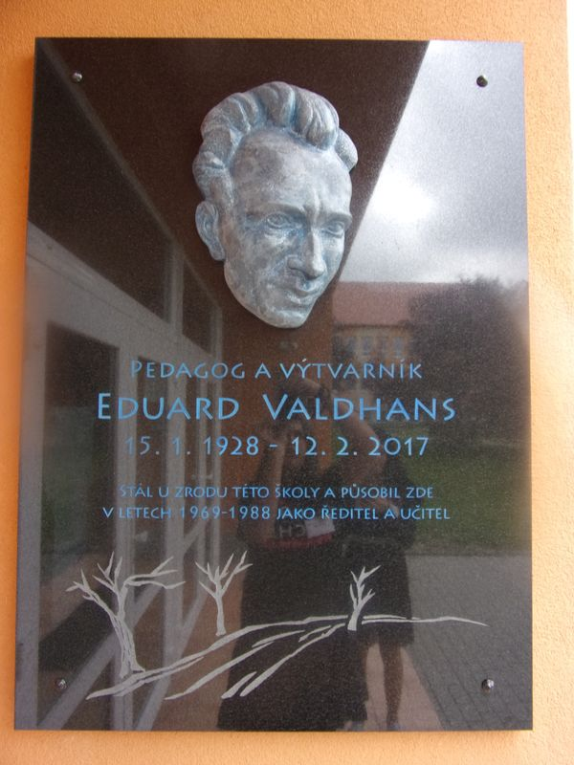
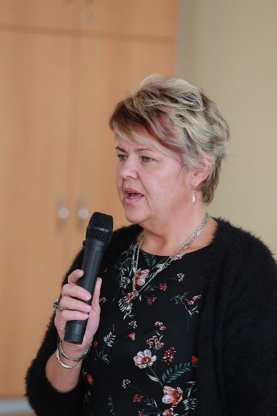
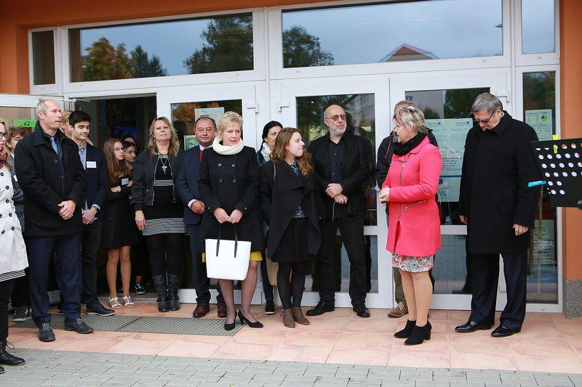
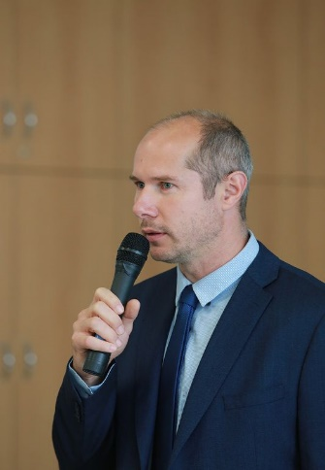
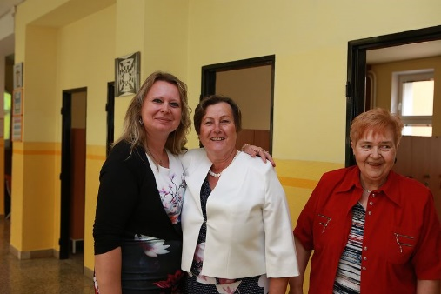
Výročí školy – 50 let od založení 3. a 4. 10. 2019

Slide 10
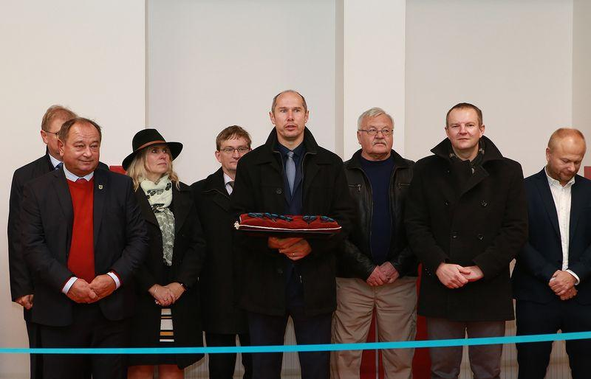
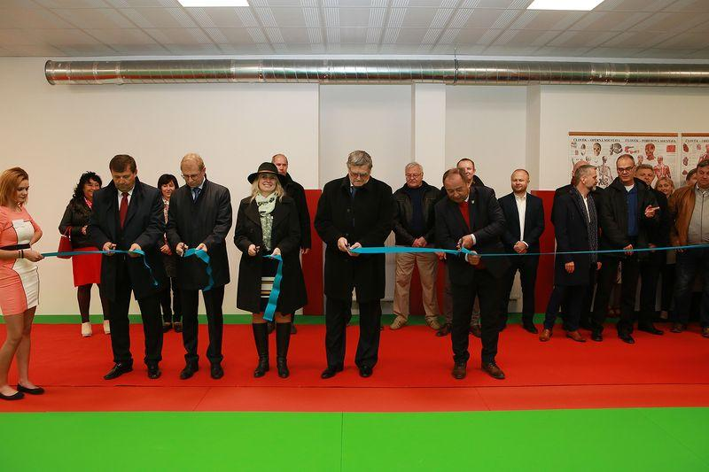
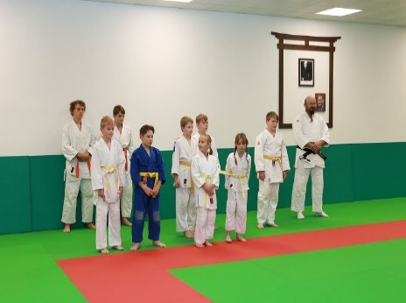
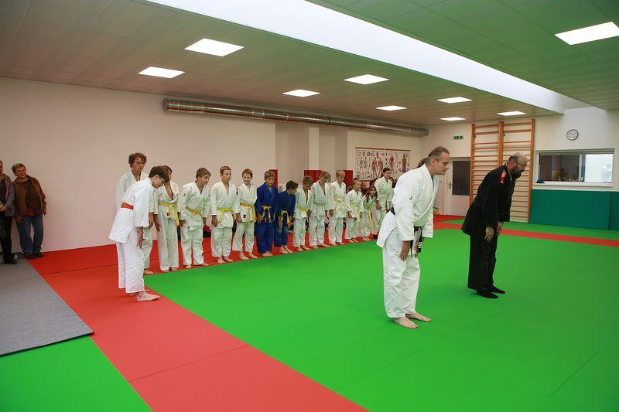
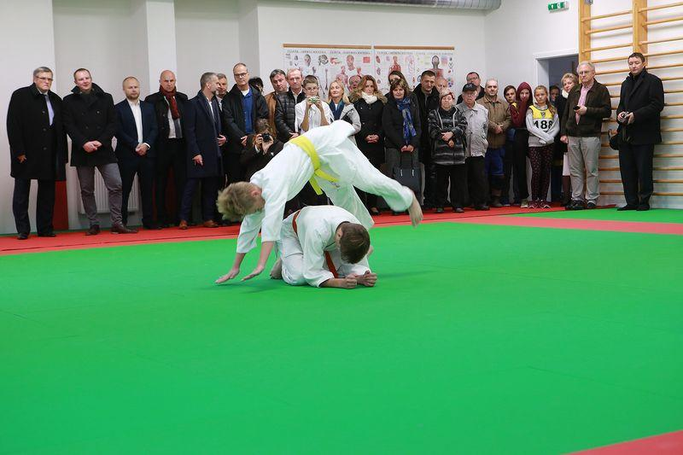
Slavnostní otevření haly pro úpolové sporty („judárny“)

Slide 11
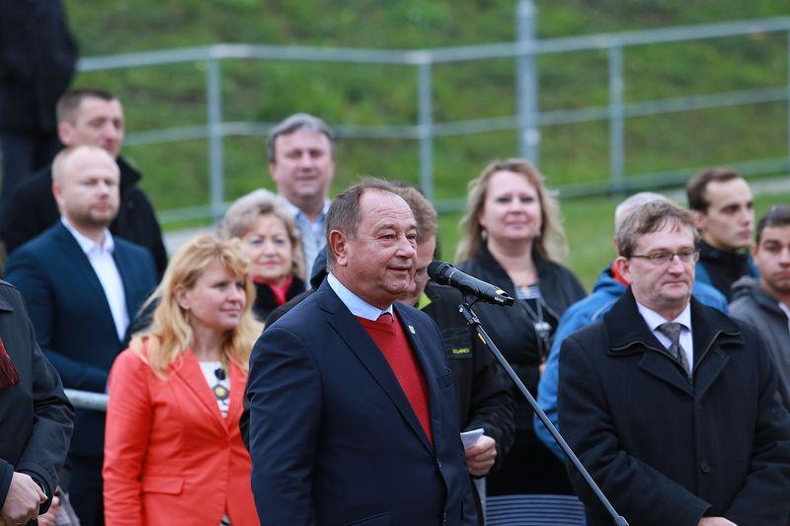
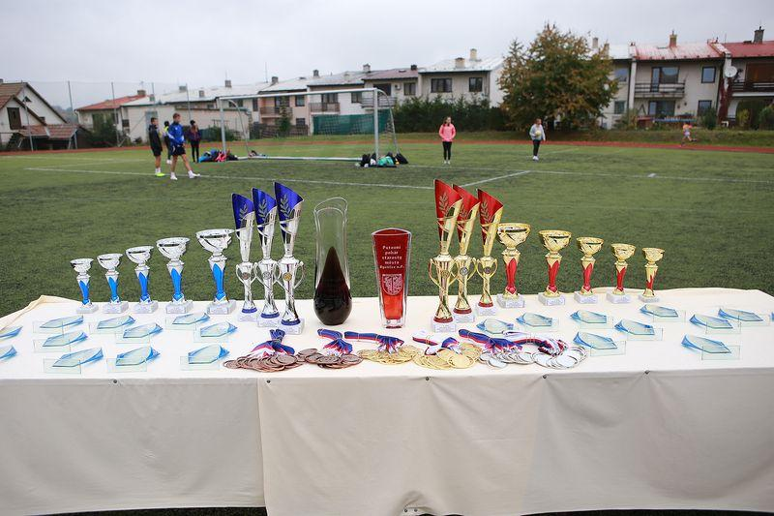
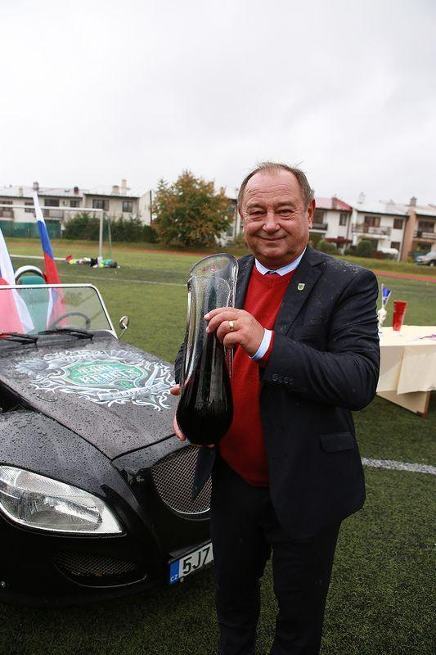
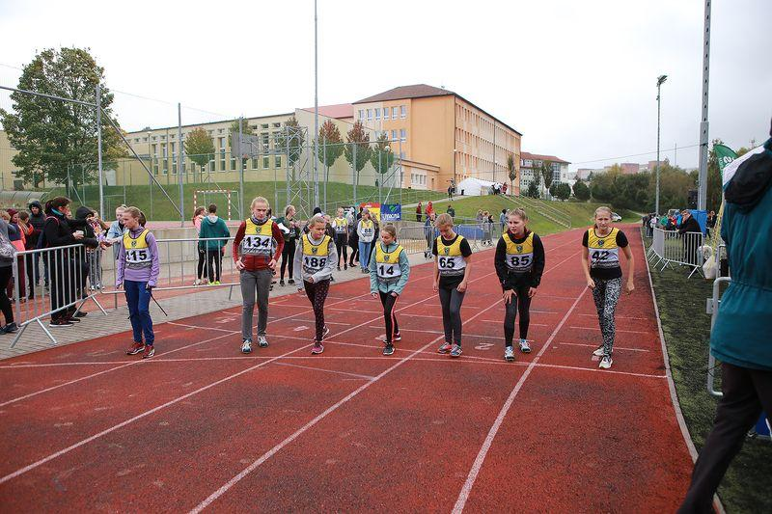
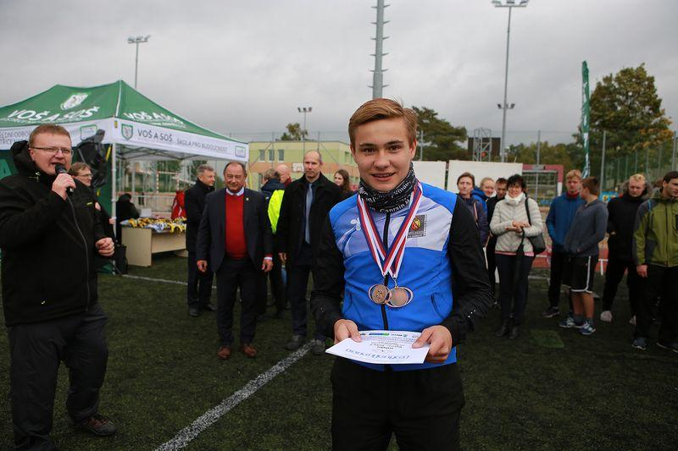
O pohár starosty města 3. 10. 2019

Slide 12
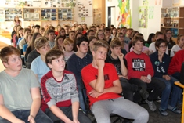
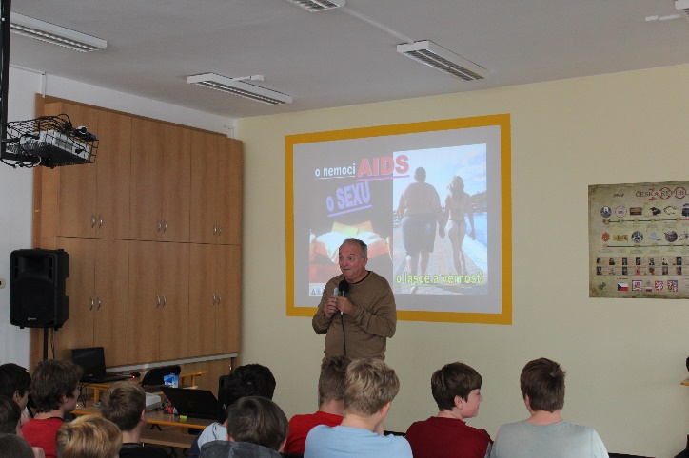
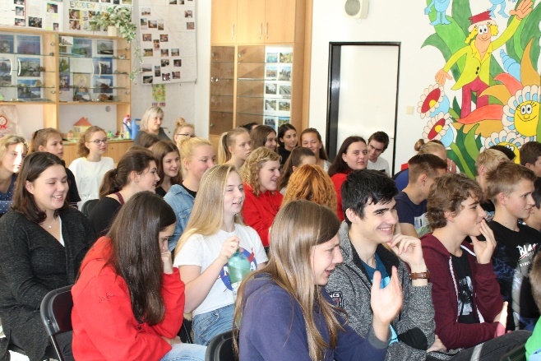
Beseda s Tomášem Řehákem pro 8. a 9. ročníky 21. 10. 2019 „O nemoci AIDS, lásce, sexu a věrnosti“

Slide 13
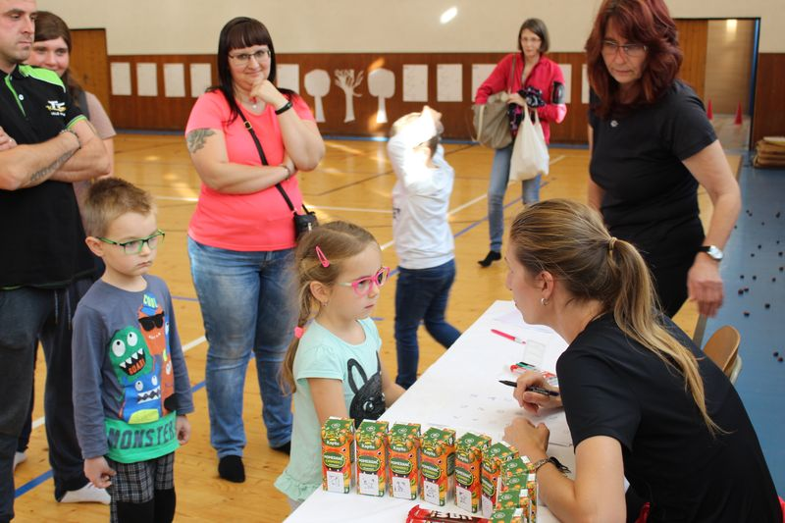
Předškoláčku, neboj se! 22. 10. 2019

Slide 14
Výchovný koncert manželů Kocůrkových pro 1. stupeň „Hudba hradů a zámků“ - 24. 10. 2019

Slide 15
Divadlo Radost Brno pro celý 2. stupeň 24. 10. 2019 „Kabaret Nohavica“

Slide 16
Učíme se s Corinthem 25. 10. 2019

Slide 17
Prevence kyberšikany, bezpečného pohybu dětí na sociálních sítích - 5. a 19. 11. 2019 pro žáky 2. stupně

Slide 18
Exkurze 5. ročníků - Planetárium a Anthropos Brno 6. 11. 2019

Slide 19
Výchovný koncert Jumping drums 12. 11. 2019

Slide 20
Festival vzdělávání – 14. 11. 2019

Slide 21
Taneční s Úsměváčky – 15. 11. 2019

Slide 22
Florbal III. A IV. kategorie 21. a 27. 11. 2019

Slide 23
Den otevřených dveří 29. 11. 2019

Slide 24
Otevírání adventu 30. 11. 2019

Slide 25
Exkurze do společnosti Wera Werk s.r.o. žáků 9. ročníků – 4. 12. 2019

Slide 26
Tradice na škole Mikuláš, anděl a čerti 5. 12. 2019

Slide 27
5. 12. 2019 - Vánoční příběh aneb Cesta do Betléma – představení J. Hrubce pro 1. ročníky v Městské knihovně Bystřice n. P.

Slide 28
Podzimní plavecký výcvik žáků 3. a 4. ročníků

Slide 29
Představení v KD pro 1. stupeň Od adventu do Tří králů - 12. 12. 2019

Slide 30
Florbal malotřídních škol 13. 12. 2019

Slide 31
Exkurze Brno Anthropos 6. roč. 11. 12. 2019

Slide 32
Exkurze 5. ročníků – Muzeum Bohuslava Martinů Polička 19. 12. 2019

Slide 33
Vánoční rozjímání 20. 12. 2019

Slide 34
Tříkrálová sbírka – stacionář ROSA

Slide 35
Sbírka na Austrálii organizovaná žáky z 8.B – leden 2020

Slide 36
Výchovný program K. Kocůrka „Kanada, Aljaška“ pro 2. stupeň – 27. 1. 2020

Slide 37
Představení žáků ZUŠ „O štěstí a kráse“ pro celou školu – 27. a 28. 1. 2020

Slide 38
Okresní kolo ve florbalu dívek 6. a 7. ročníku ve Velkém Meziříčí 28. 1. 2020

Slide 39
Projekt Krokus – 30. 1. 2020

Slide 40
Předškoláčku, neboj se! 4. 2. 2020

Slide 41
Recitační přehlídka 2. a 3. ročníků 12. 2. 2020

Slide 42
Valentýnská pošta 14. 2. 2020

Slide 43
Dětský přednes 4. a 5. ročníků 18. 2. 2020

Slide 44
Beseda s Policií ČR – právní vědomí pro 7. a 9. ročníky 24. 2. 2020

Slide 45
Výukový program Robinskonka pro 3. roč. Planetárium Brno – 24. 2. 2020

Slide 46
Zdravé zoubky – 1.třídy 5. 3. 2020

Slide 47
Zlatý Ámos – nominace paní učitelky Pavly Tomáškové žáky 5.B, obhajoba v Praze 26. 2. 2020

Slide 48
Karneval 1. stupně 6. 3. 2020

Slide 49
Mimořádné opatření MZ a MŠMT ČR od 11. 3. 2020 – uzavření škol „koronavirové období“

Slide 50
Zápis do 1.tříd - 8. 4. 2020 elektronicky a v rouškách

Slide 51
Postupné rozvolňování opatření - dobrovolná možnost výuky po 15 žácích ve třídách, využilo 70% dětí
1. 9. ročníky od 11. 5. 2020
2. 1. až 5. ročníky od 25. 5. 2020
3. 6. až 8. ročníky od 8. 6. 2020

Slide 52
Rozloučení s „deváťáky“ 30. 6. 2020

Slide 53
Ekologické aktivity

Slide 54
Ekotým zástupci žáků 4. - 9. ročníků

Slide 55
Exkurze – Sběrný dvůr Bystřice n. P. 6. ročníky – 19. 9. 2019

Slide 56
Exkurze 5. ročníků - 20. 9. 2019 Archeoskanzen a Živá voda Modrá u Velehradu

Slide 57
Exkurze 4. A – 23. 9. 2019 Jezírko v Bílovicích nad Svitavou a Brno Soběšice

Slide 58
Mineralogická výstava Tišnov 9. ročníky 6. 11. 2019

Slide 59
Odchov pakobylek ve 4.A

Slide 60
Šnečí závody s 3.B

Slide 61
Výuka v přírodě na 1. stupni

Slide 62
Vědomostní a sportovní soutěže ve školním roce 2019 - 2020

Slide 63
O pohár starosty města 3. 10. 2019
1. místo - 60 m Filip Horníček

Slide 64
O pohár starosty města 3. 10. 2019
Vojtěch Bureš
2. místo
– vrh koulí
3. místo
– 60 m

Slide 65
O pohár starosty 3. 10. 2019
2. místo – vrh koulí
Markéta Žilková
3. místo – vrh koulí
Veronika Prokopová

Slide 66
O pohár starosty města 3. 10. 2019
3. místo ve 4x150 m
Tomáš Pražák, Filip Horníček,
Natálie Ježová a Hana Černá

Slide 67
2. místo ve florbalu ČEPS CUP 1. stupně - Okresní kolo 19. 11. 2019

Slide 68
2. místo - Okrskové kolo ve florbalu 21. 11. 2019 – dívky 8. a 9. ročníku

Slide 69
3. místo - Okrskové kolo ve florbalu 21. 11. 2019 – chlapci 8. a 9. ročníku

Slide 70
1.místo - Okrskové kolo ve florbalu
27. 11. 2019 – chlapci 6. a 7. ročníku

Slide 71
1.místo - Okrskové kolo ve florbalu
27. 11. 2019 – dívky 6. a 7. ročníku

Slide 72
3. místo - Vánoční turnaj v basketbalu Týmy chlapců a dívek 8. a 9. ročníků
16. 12. 2019

Slide 73
3. místo – Okresní kolo ve florbalu,
dívky 6. a 7. ročníku - 28. 1. 2020

Slide 74
3. místo – Okresní kolo ve florbalu, chlapci 6. a 7. roč. 24. 1. 2020

Slide 75
Obvodní kolo v dětském přednesu 28. 2. 2020
1. místo Alžběta Špačková
3. místo Tereza Koutníková

Slide 76
3. místo
Okresní finále v basketbale
dívky 6. a 7.roč.
5. 3. 2020

Slide 77
2. místo Mariana Kujalová
Obvodním kolo ve šplhu o tyči 6. 3. 2020
1. místo Jáchym Horák

Slide 78
Obvodní kolo ve šplhu o tyči 6. 3. 2020 1. místo Ondřej Smolík 2. místo Karin Vášová

Slide 79
Obvodní kolo ve šplhu o tyči 6. 3. 2020
3. místo Jan Rössler

Slide 80
„Okatá elektřina“
1. místo Alžběta Špačková
v soutěži
O NEJLEPŠÍ
GRAFICKÝ NÁVRH
NA E-ON trafostanice

